Slide 1

TRƯỜNG ĐẠI HỌC BÌNH DƯƠNG PHÂN HIỆU TẠI CÀ MAU
ĐỀ TÀI : Web bán quần áo thời trang
Khoa:Công nghệ thông tin
Lớp:20TH0101
Môn:Phát Triển Ứng Dụng Web
G.Viên:Võ Tiến An
Nhóm tác giả:
Trần Hữu Toàn
Trần Việt Thái
Phùng Tiến Quỳnh

Slide 2
Nội dung
Lý do chọn đề tài
Chức năng/mục đích của Web
Một số giao diện Web
Đemo sản phẩm

Slide 3
A.Lý Do Chọn Đề Tài

Slide 4
Hiện nay, với sự phát triển ngày càng nhanh của nền kinh tế, cũng với những tiến bộ của công nghệ. Các sản phẩm công nghệ số đang ngày càng phát triển và đổi mới nhằm đa dạng hơn để tiếp cận đến nhu cầu người tiêu dùng.
Với website bán hàng qua mạng, người tiêu dùng có thể ở tại nhà sử dụng internet để tìm hiểu thông tin của sản phẩm mà mình muốn, nếu vừa ý họ cũng có thể đặt hàng với sự hỗ trợ của website, mà không cần phải đến cửa hàng.

Slide 5
B.Mục Đíc Sử Dụng Web

Slide 6
Mục đích đề tài
Xây dựng được website bán phụ kiện và thiết bị di động với giao điện đẹp nhằm thu hút khách hàng và quản bá được sản phẩm.
Cập nhật thông tin thiết bị để khách hàng có thể dễ dàng lựa chọn thiết bị.

Slide 7
Cách PLUGIN sử dụng WordPress.
Tidio Chat
Woocommerce
Custom Sidebars
Các Plugin
TI WooCommerce Wishlist
Mailchimp cho WooCommerce
Elementor

Slide 8
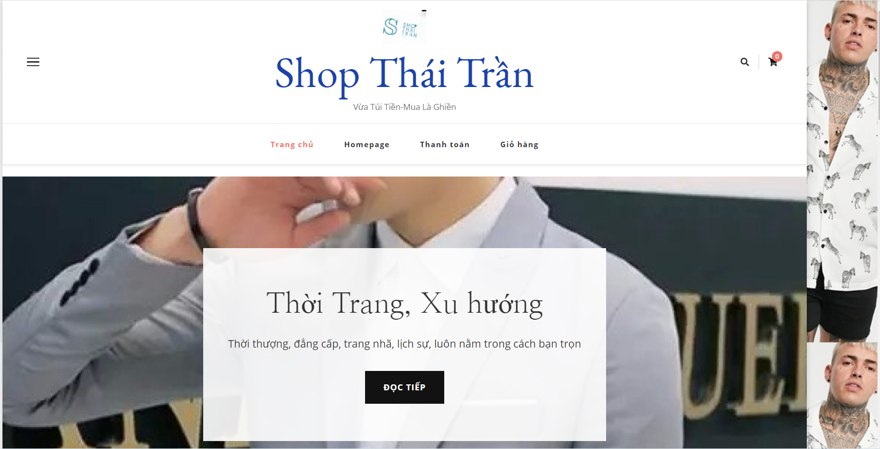
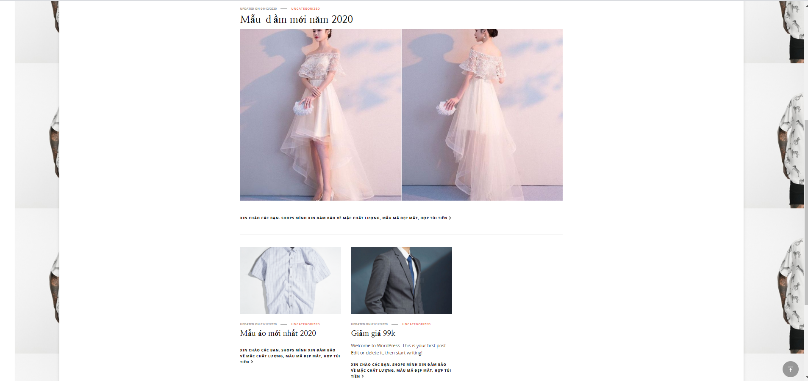
C.Một Số Giao Diện Web

Slide 9
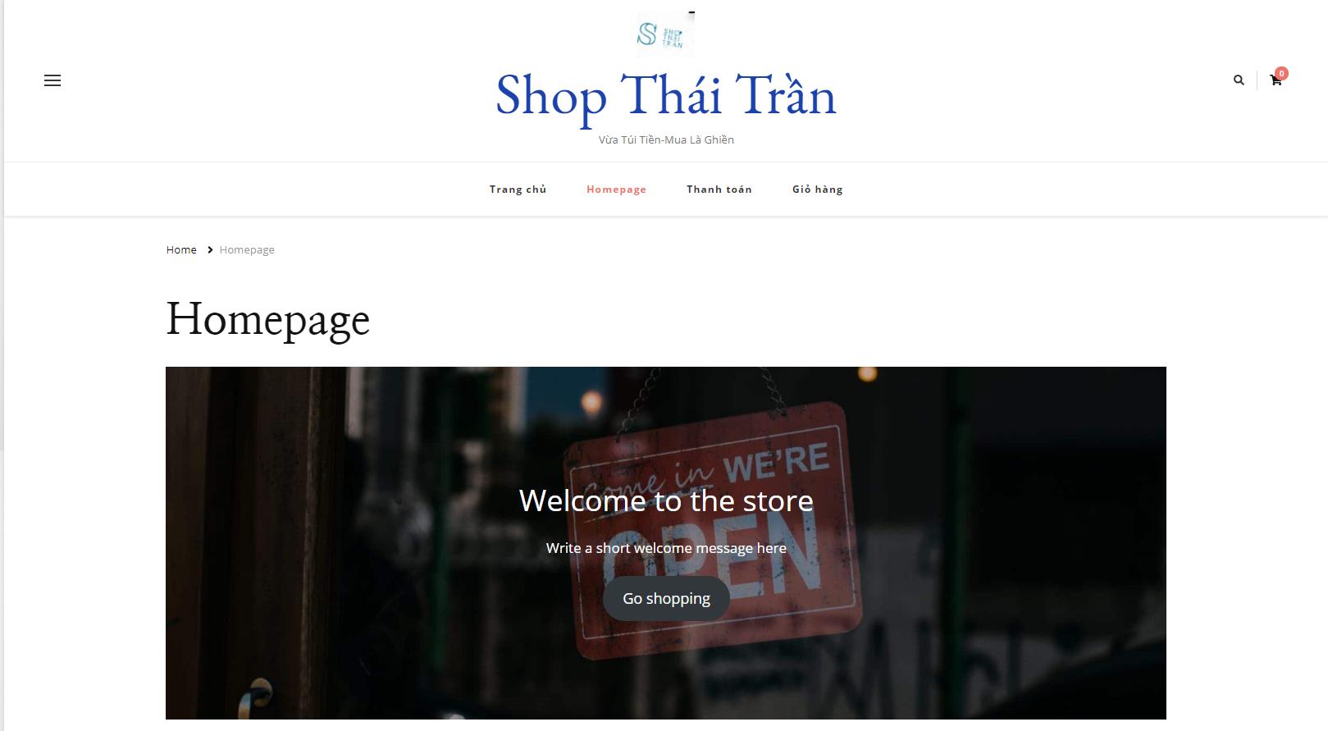
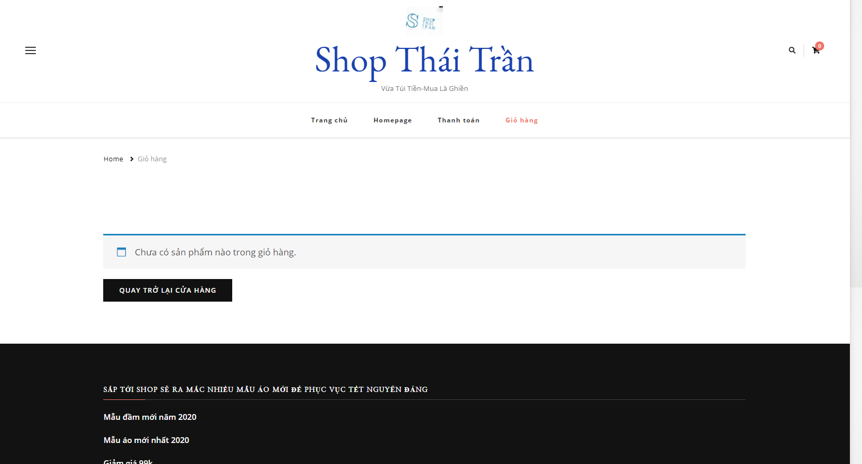
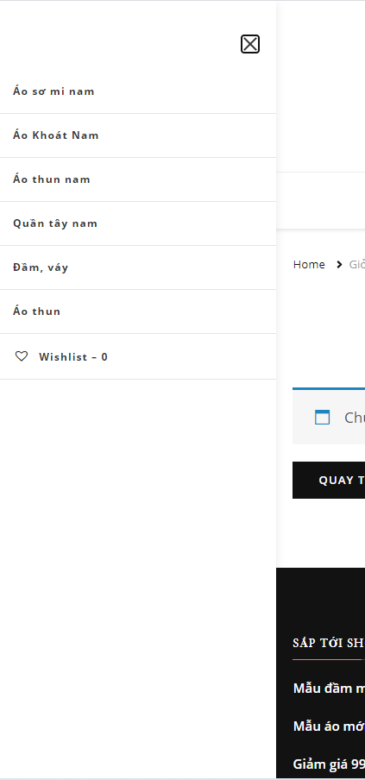
Chi Tiết Mục Shop

Slide 10
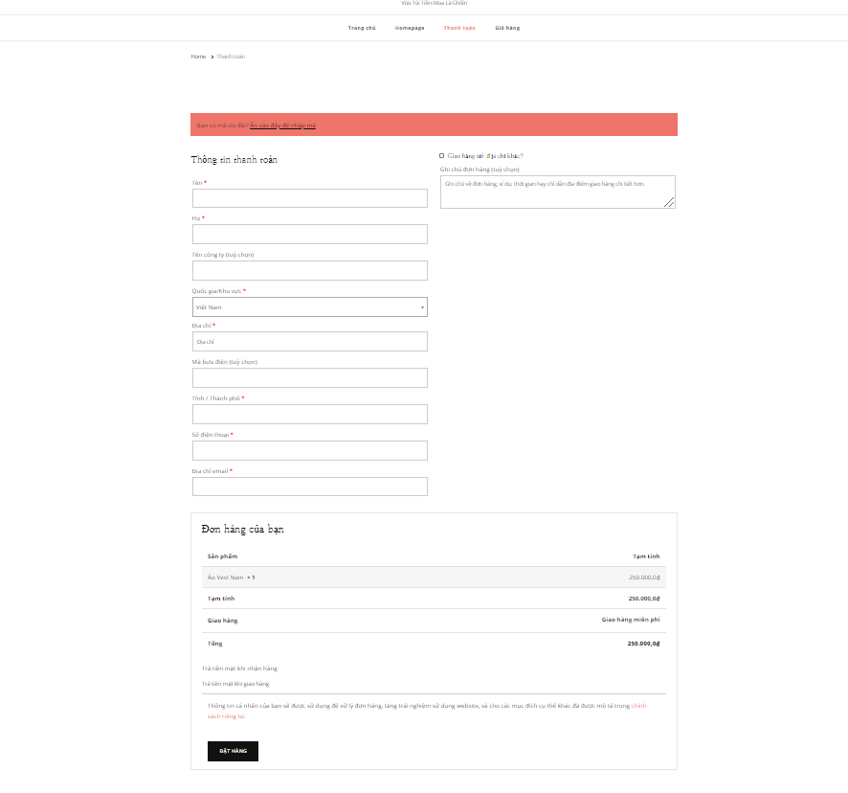
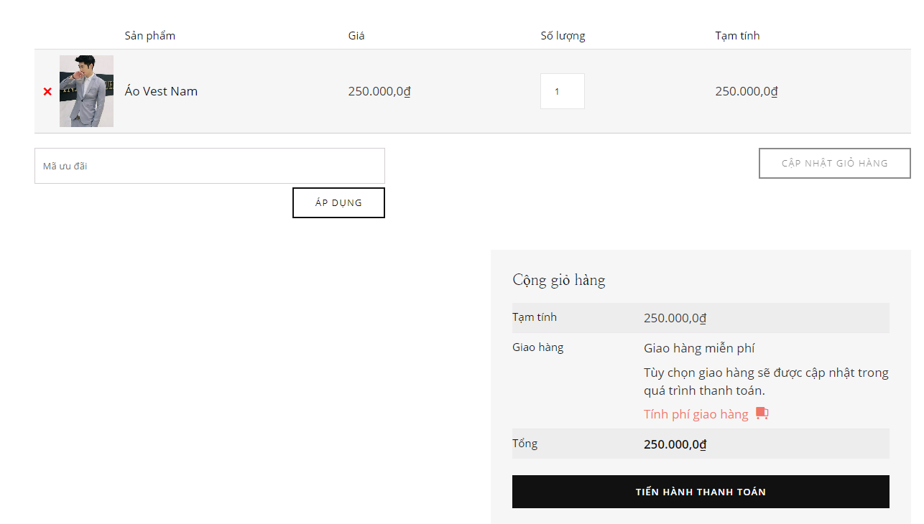
Chi Tiết Mục Giỏ Hàng

Slide 11
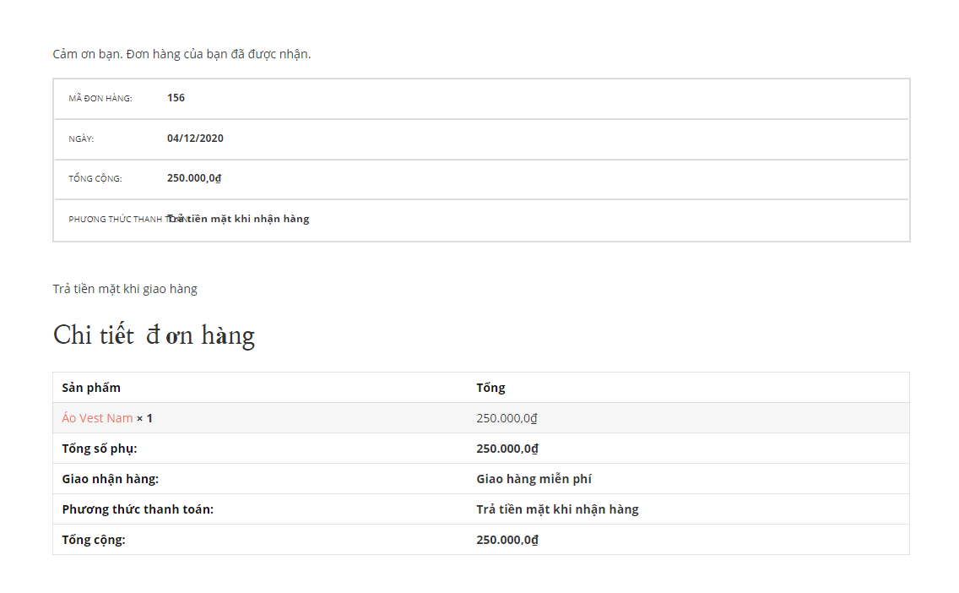
Chi Tiết Đơn Hàng

Slide 12
D.Demo Sản Phẩm Web Bán Quần Áo Thời Trang

